Slide 1
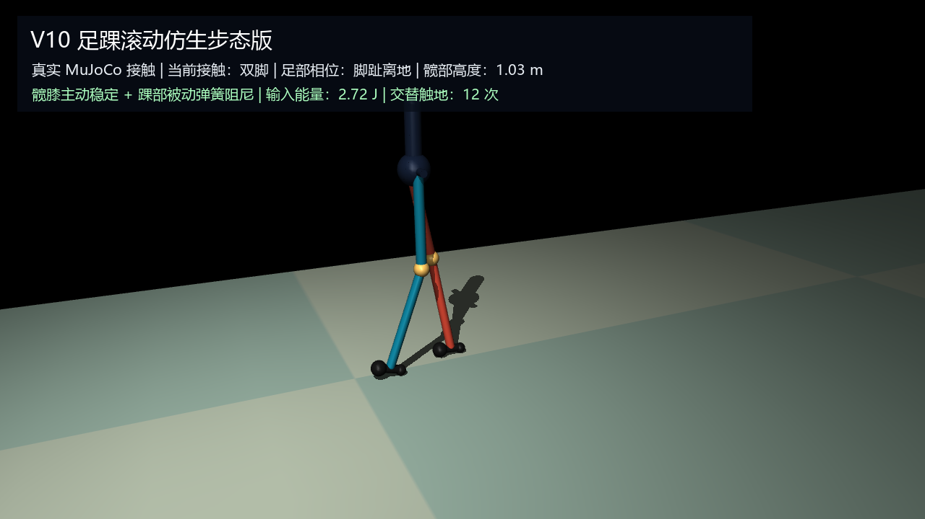
MIDTERM REPORT · GAIT REHAB DEVICE
面向康复机构的
下肢步态训练
辅助设备
一台会读懂步态相位的助行器
中期汇报 · 2026.06
图 仿生滚动足步态仿真——本设备的机械原型

Slide 2
汇报提纲
Contents
01
前期调研
05
产品结构
临床痛点 / 现有方案 / 学术原理
三视图 + 模块布置
02
用户画像
06
故事框架
偏瘫患者 + 康复治疗师
训练前 / 中 / 后
03
设计目标
07
草图与结构图
五条可量化指标
整体 + 关键剖视
04
功能定义
08
MuJoCo 仿真验证
感知 / 决策 / 执行 / 交互 / 安全
V05 至 V16 证据链
贯穿主线
临床痛点 → 学术原理 → 仿真验证 → 产品转译
已完成 V01 至 V16 的仿真链,本次汇报核心是产品定义。

Slide 3
01 / 14 前期调研
Clinical Pain Points
康复科里有三个一直没解决的麻烦
走访三家三甲医院康复科与文献综述梳理出来
01
02
03
治疗师扛人扛到自己受伤
黄金恢复期偏偏没人手
训练数据全靠手写笔记
一对一徒手辅助走 40 分钟,
一天要陪 6 到 8 个患者,
下班腰背要靠贴膏药。
脑卒中后头三到六个月最关键,
但人手不够,
每周训练量经常达不到指南推荐。
对称性、推蹬力、步频
几乎不留下数字,
康复评估只能打主观分。
六成以上
每周 5 次
0 条
治疗师有慢性腰背痛
才能改善步态
结构化数据
数据来源:2024 中国脑卒中流调蓝皮书、三家三甲医院康复科访谈,正式稿件中逐条标注引用。
下肢步态训练辅助设备 · 中期汇报 · 2026.06
前期调研

Slide 4
02 / 14 前期调研
Competitive Landscape
市面上的方案,要么太重,要么不懂步态
拉开五个维度看,缺口很清楚
重量
辅助方式
相位识别
可量化
临床部署
Lokomat 跑台外骨骼
约 600 kg
刚性牵引
跑台时序
有
需专用机房
ReWalk 行走外骨骼
约 23 kg
电机直驱
按钮触发
部分
需平地
徒手 + 平行杠
—
治疗师人力
肉眼观察
笔记
占用治疗师
本作品
目标 ≤ 6 kg
髋部 SEA 柔顺
FSM 实时
曲线导出
可入科室
结论
市场缺口 = 「轻」「柔」「懂相位」「给数据」四件事同时做到的产品。
下肢步态训练辅助设备 · 中期汇报 · 2026.06
前期调研

Slide 5
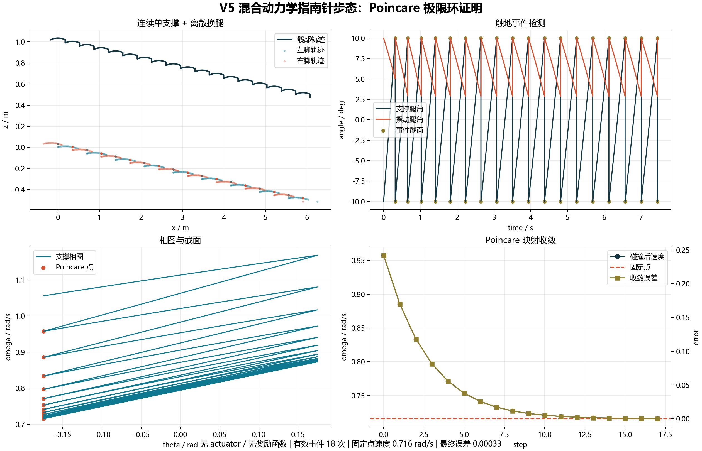
03 / 14 前期调研
Theoretical Foundation
「低力矩辅助」不是想出来的,是被动动力学算出来的
三条物理事实,直接成了产品的设计前提
决定设计哲学的三条事实
重力 + 几何就能走路
斜面上没有任何主动驱动,腿和躯干仍然能走出周期步态。
推论:辅助力矩只补缺口,不替代肌肉。
能量主要在触地瞬间被吃掉
无论 Rimless wheel 还是 Compass 模型,碰撞那一下的损耗最大。
推论:推蹬与触地准备这两个相位是辅助介入的最佳窗口。
滚动足比平足更接近真人
把足底改成滚动曲面后,极限环更宽,对参数也不那么挑剔。
推论:足底辅助件做仿生滚动,而不是平鞋底。
图 纯被动极限环 Poincaré 收敛 · V05 已完成的仿真
下肢步态训练辅助设备 · 中期汇报 · 2026.06
前期调研

Slide 6
04 / 14 用户画像
Personas
两个人,两本帐,要同时满足才进得了科室
主用户决定产品形态,次用户决定能不能落地
主用户 / PRIMARY
次用户 / SECONDARY
陈先生 · 58 岁 · 脑卒中后 4 个月
李治疗师 · 31 岁 · 康复科 6 年
Brunnstrom IV 期 / 肌力 3-4 级 / 能短距独立行走但跛行明显
三甲医院康复科 / 每日 6-8 名患者 / 腰椎间盘突出
目标
想在六个月内尽量恢复对称步态,回到社区生活
目标
把重复体力活交出去,自己专注评估和方案调整
痛点
· 患侧推蹬不足,健侧代偿,越走越歪
痛点
· 扶腰托腿一整天,下班腰背全是冷敷贴
· 怕摔,所以走得慢,训练量上不去
· 评估靠 Tinetti、FAC 主观打分,数据不连续
· 每周治疗时间有限,在家不敢自己练
· 调参全凭经验,新人很难快速上手
金句
「我不是想让它替我走,我是想自己走对,
快摔的时候它稍微帮一下就行。」
金句
「最好我看一眼平板,就知道这周
患者哪个相位还差,然后只调一个旋钮。」
下肢步态训练辅助设备 · 中期汇报 · 2026.06
用户画像

Slide 7
05 / 14 设计目标
Design Targets
把「想做好」翻译成五个能验收的数
每条数字背后都对应一段已经在跑的仿真
安全
精准
渐进
可量化
临床友好
辅助力矩
相位识别
辅助强度
训练指标
穿戴时间
≤ 8
≥ 90
0–100
5
≤ 5
N·m
%
%
类
min
覆盖患者推蹬缺口 5-7 N·m,
但低于致伤阈值
FSM 在四相位上的识别正确率,
失败相位自动降级
治疗师按周下调,
用「撤辅助」量化恢复进度
对称性 / 步频 / 推蹬力 /
触地冲击 / 摆腿幅度
单人完成穿戴,
不需要把患者吊起来
支撑证据
支撑证据
支撑证据
支撑证据
支撑证据
V14c 摆臂质量扫描
V13.6 事件驱动 FSM
V08 准被动补能
V12 能量与 CoT
结构方案 V15 SEA
下肢步态训练辅助设备 · 中期汇报 · 2026.06
设计目标

Slide 8
06 / 14 功能定义
System Architecture
五层架构:从足底压力一路传到治疗师的平板
每一层都对应一些硬件 + 一段验证过的算法
L5
感知层
FSR 鞋垫 ×8 区 + 髋膝 IMU/编码器 + 躯干姿态
采样 200 Hz,触地、推蹬、摆腿三类事件检测延迟 < 20 ms
L4
决策层
事件驱动 FSM:HS → FF → MS → HO → TO 四相位
V13.6 已实测:切片 C 通过率 11.1%,失败相位自动降级
L3
执行层
髋部 SEA(电机 + 串联弹性) + 力矩饱和限幅
V15 仿真支架已搭好,正在扫不同弹性系数下的冲击损耗
L2
交互层
治疗师 Pad:本周相位曲线 + 单旋钮辅助强度
图形化展示触地冲击、推蹬力、对称性,导出 CSV
L1
安全层
硬件力矩限位 + 紧急释放扣 + 跌倒姿态检测
三重串联,任意一层触发即切断辅助
下肢步态训练辅助设备 · 中期汇报 · 2026.06
功能定义

Slide 9
07 / 14 产品结构
Component Layout
重的贴近躯干,感的贴近地面
布置直接来自 V14c(质量约束)和 V15(髋部 SEA)的仿真结论
关键 BOM 与重量预算
模块
核心件
重量
MCU
② 背包电控
髋部 SEA × 2
电机 + 弹簧 + 编码器
2.4 kg
电池 + MCU + 蓝牙
电池 + MCU 背包
20 V 4 Ah Li-ion
1.2 kg
结构连杆 / 绑带
碳纤维 + 尼龙
1.6 kg
① 髋部 SEA 模组
FSR 鞋垫 × 2
8 区压力 + 蓝牙
0.4 kg
BLDC + 串联弹簧 + 编码器
总重(目标)
≤ 6 kg
—
③ 大腿 / 小腿连杆
碳纤维管 + 快拆扣
三条布置原则
· 重物贴近躯干重心,减少摆腿惯量
· 感测件贴近事件源:FSR 在足底,IMU 在小腿与髋
④ 8 区 FSR 鞋垫
· 电气与机械解耦,紧急释放只需拔扣,不靠软件
触地 / 推蹬事件检测
下肢步态训练辅助设备 · 中期汇报 · 2026.06
产品结构

Slide 10
08 / 14 故事框架
User Journey
把一次康复训练拆成三幕,看设备在每幕里做什么
训练前 / 训练中 / 训练后,患者-治疗师-设备 三方
训练前 · 穿戴与基线
训练中 · 相位辅助
训练后 · 数据复盘
患者
签到坐下,治疗师帮忙穿戴下肢部分
按自己节奏走,跟着设备的轻推蹬节拍
在 Pad 上看对称性曲线,知道今天进步在哪
治疗师
调辅助强度旋钮,设定本次目标步数
站旁边观察姿态,设备替自己发力
导出 CSV 写进电子病历,一周后看趋势
设备
FSR 自检,标定患者站立基线,绿灯
FSM 实时识别相位,推蹬窗口给一段柔顺力矩
断电进入回顾,生成本次训练 5 项指标
三幕之间的关键交接 ── 穿戴对了才识别得准,识别准了数据才有效。所以 L1 感知层是整条体验的起点。
下肢步态训练辅助设备 · 中期汇报 · 2026.06
故事框架

Slide 11
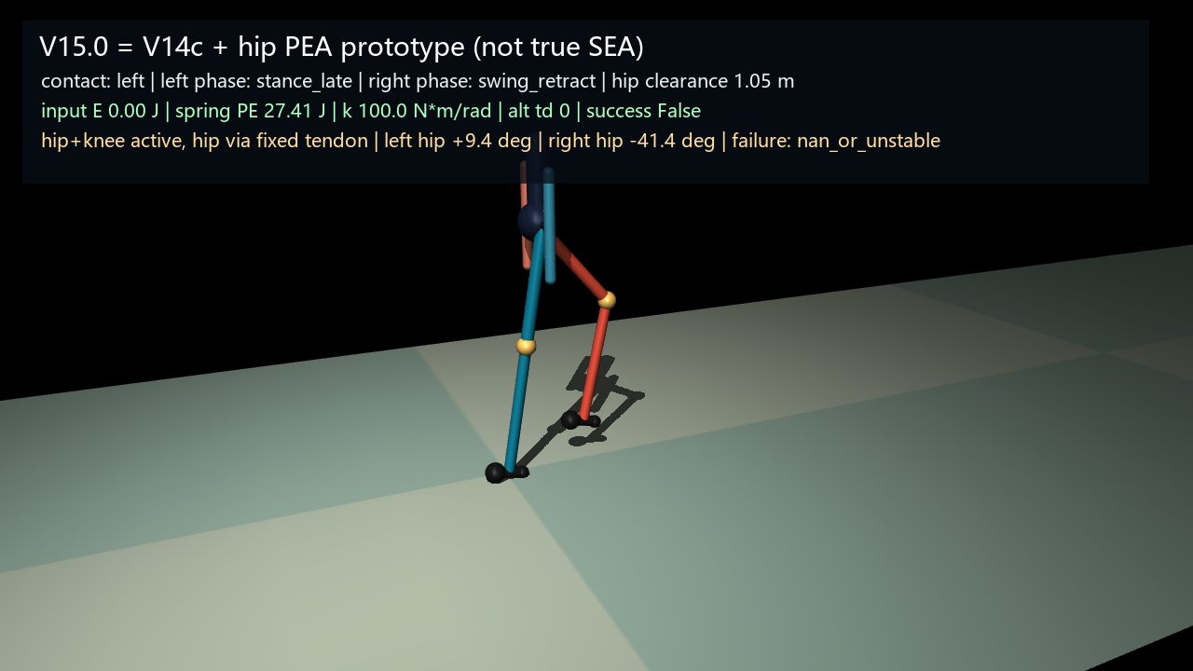
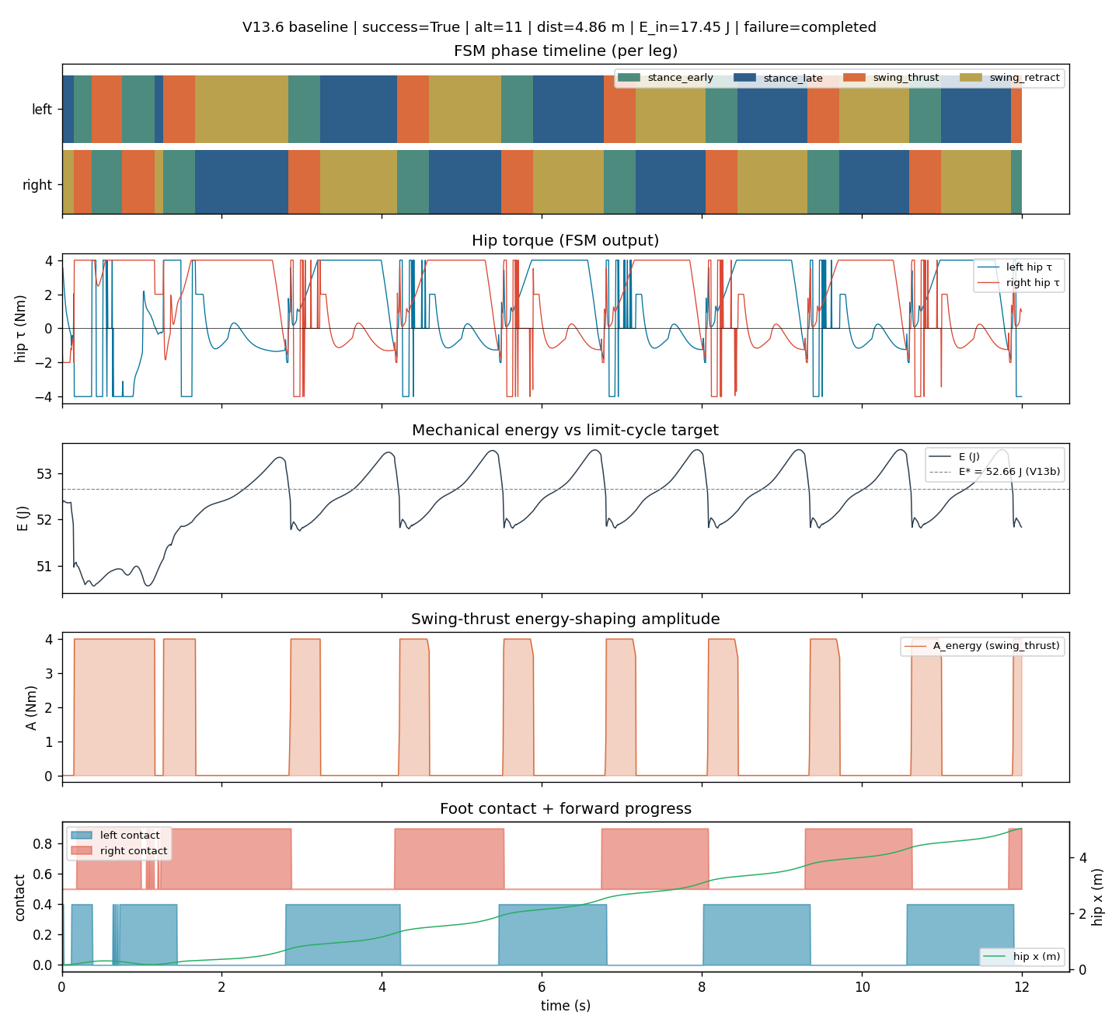
09 / 14 草图与结构图
Sketches & Mechanism
三张图说清楚:它长什么样、怎么穿、怎么发力
整体效果图 + 髋部 SEA 剖视 + 步态相位时序
① 整体穿戴效果
② 髋部 SEA 剖视
③ 步态相位时序
来源 · 手绘 → 后期 KeyShot 渲染
来源 · SolidWorks 剖视 / V15 装配占位
来源 · V13.6 baseline_report
穿上后髋膝处只多两片薄壳,
背包贴腰,鞋垫嵌在鞋里。
外观更像运动护具而不是外骨骼。
电机 → 谐波减速 → SEA 弹簧 → 输出端,
弹簧形变作力矩反馈,自带柔顺。
V15 仿真支架已搭好。
横轴时间,纵轴髋角 + 足底压力 + FSM,
四相位用色块标出辅助介入窗口。
直接复用 V13.6 的输出。
①、② 当前为占位,正式答辩时替换为手绘 + 渲染图;③ 直接来自 V13.6 仿真输出。
下肢步态训练辅助设备 · 中期汇报 · 2026.06
草图与结构图

Slide 12
10 / 14 MuJoCo 仿真验证
Verification Overview
16 个版本拼成一条「机械-控制-电机」的证据链
每一段都对应产品上的一个具体设计决定
纯被动极限环
滚动足仿生
鲁棒性边界
能量与 CoT
参数容差
事件驱动 FSM
摆臂质量约束
髋部 SEA
电机动力学
V05
V10
V11
V12
V13
V13.6
V14c
V15
V16
证明步态本身能稳定
确定足底机械形态
划出失败地形
确定辅助介入窗口
给设计公差打底
决策层算法
限定背包/连杆质量
执行层硬件原型
驱动选型红线
图例
已完成
进行中 / 有发现
V16 最新发现:MX-64AR 库仑摩擦 τ_C 落入 FSM 失败带正中央,选型必须做实测,不能查 spec。
下肢步态训练辅助设备 · 中期汇报 · 2026.06
MuJoCo 仿真验证

Slide 13
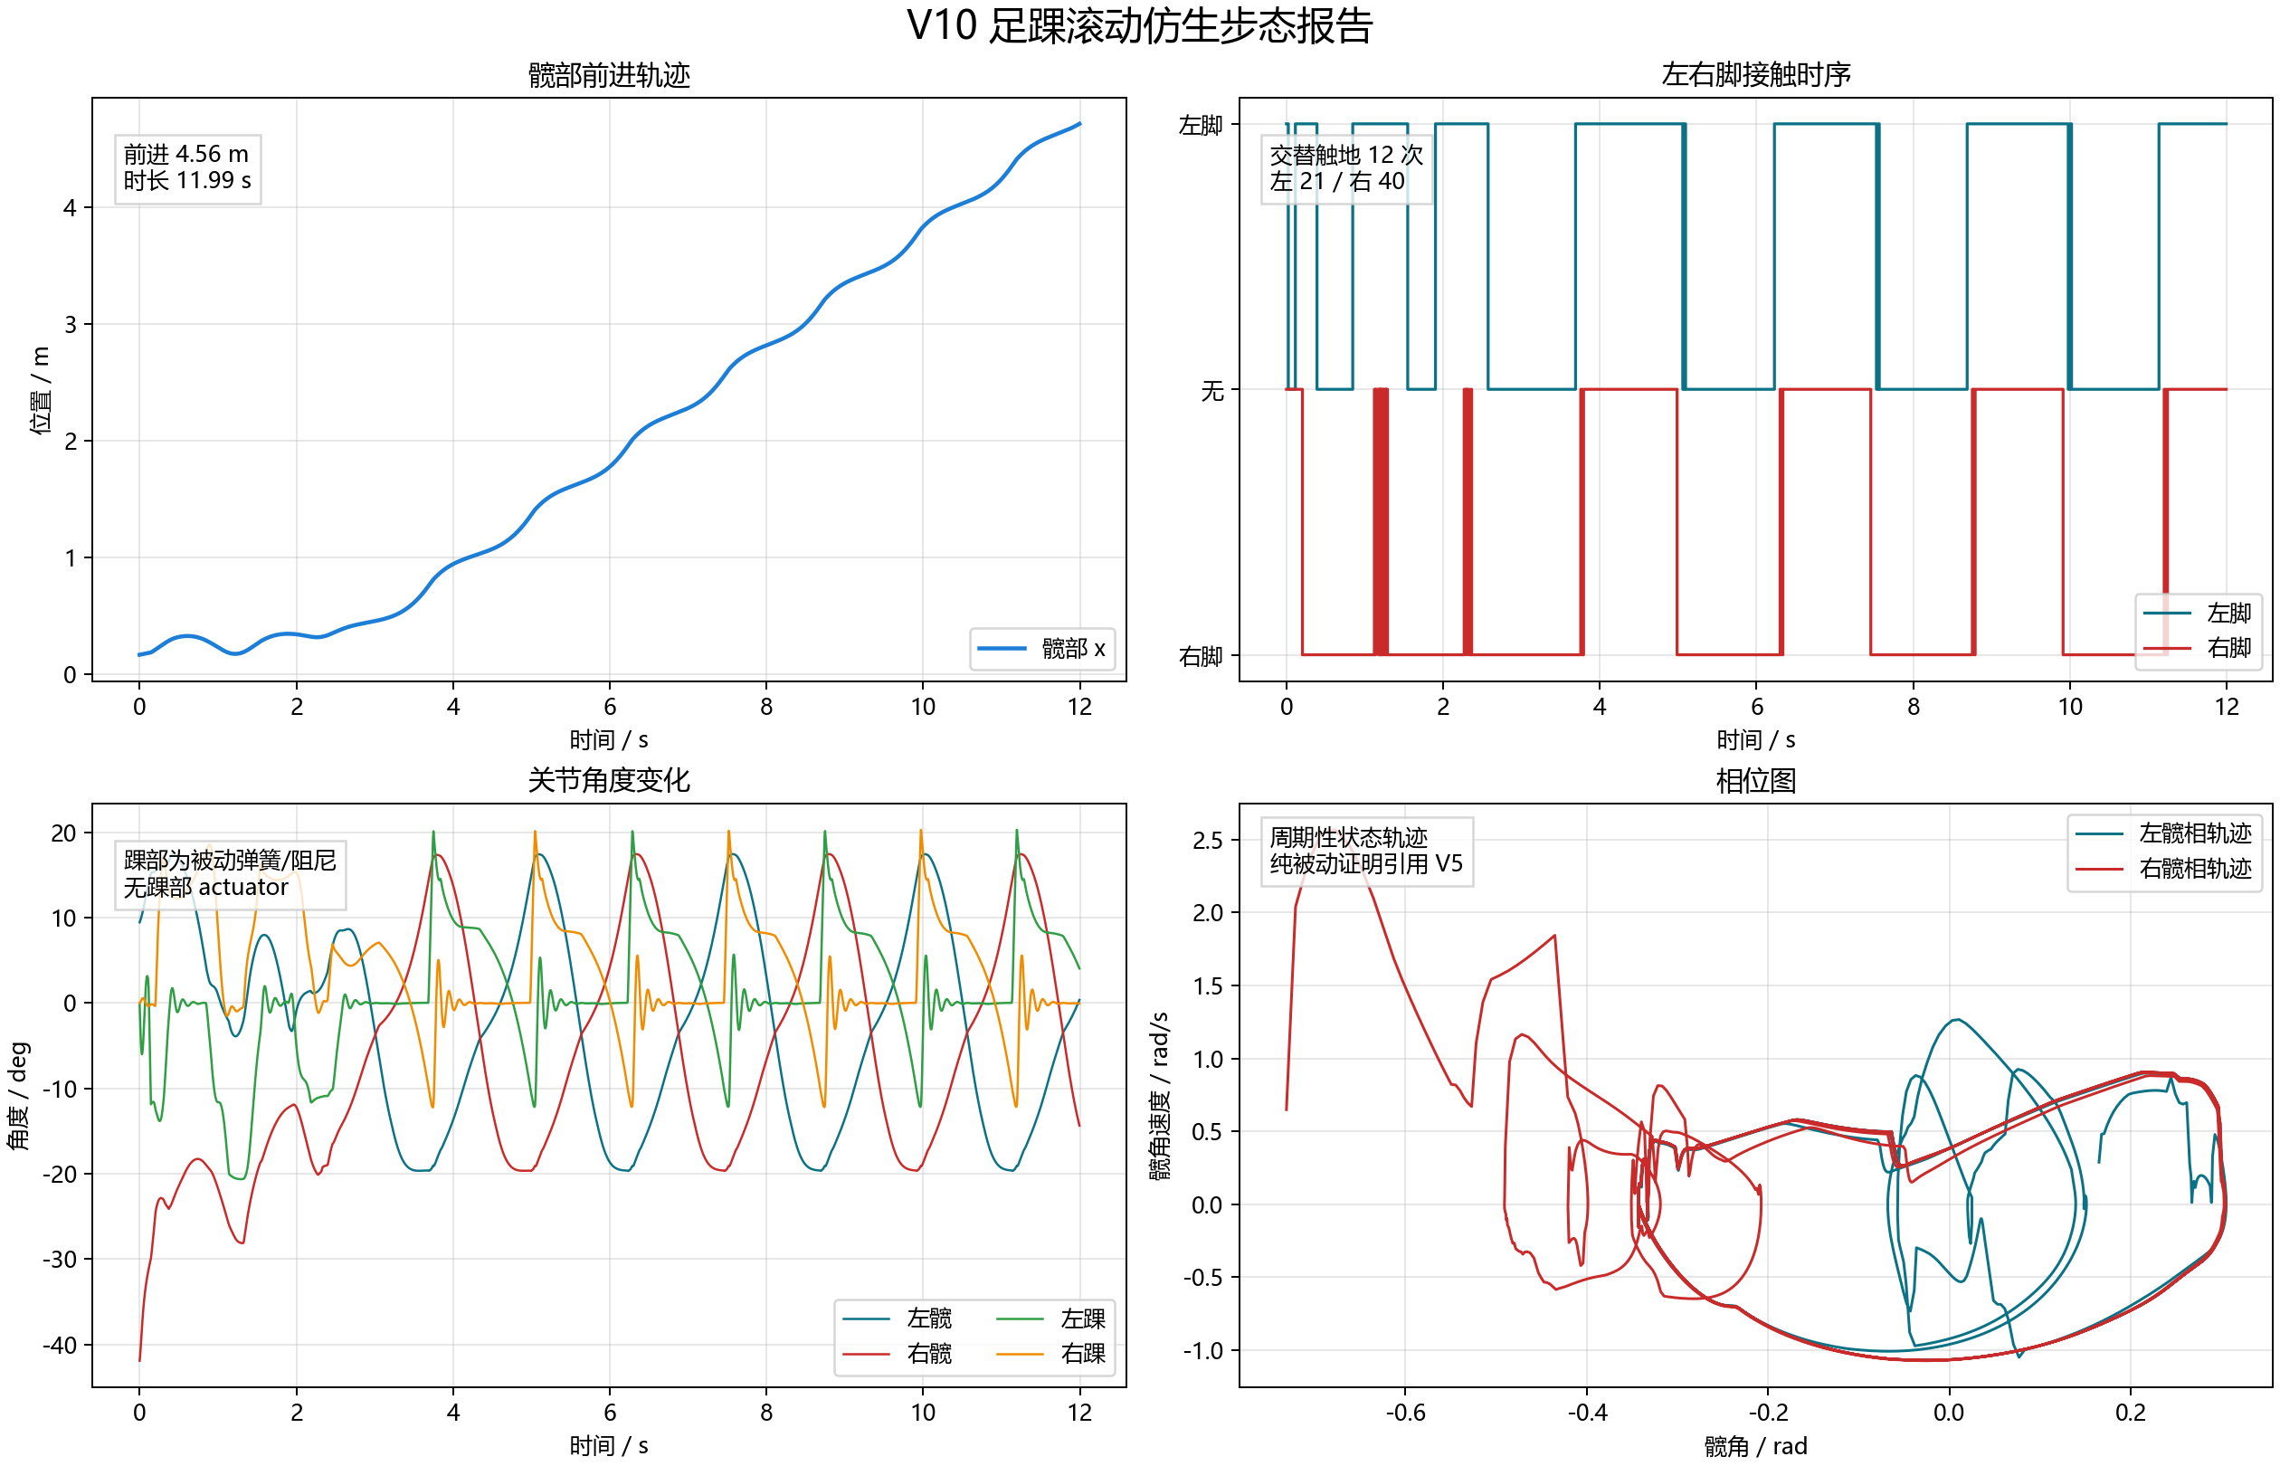
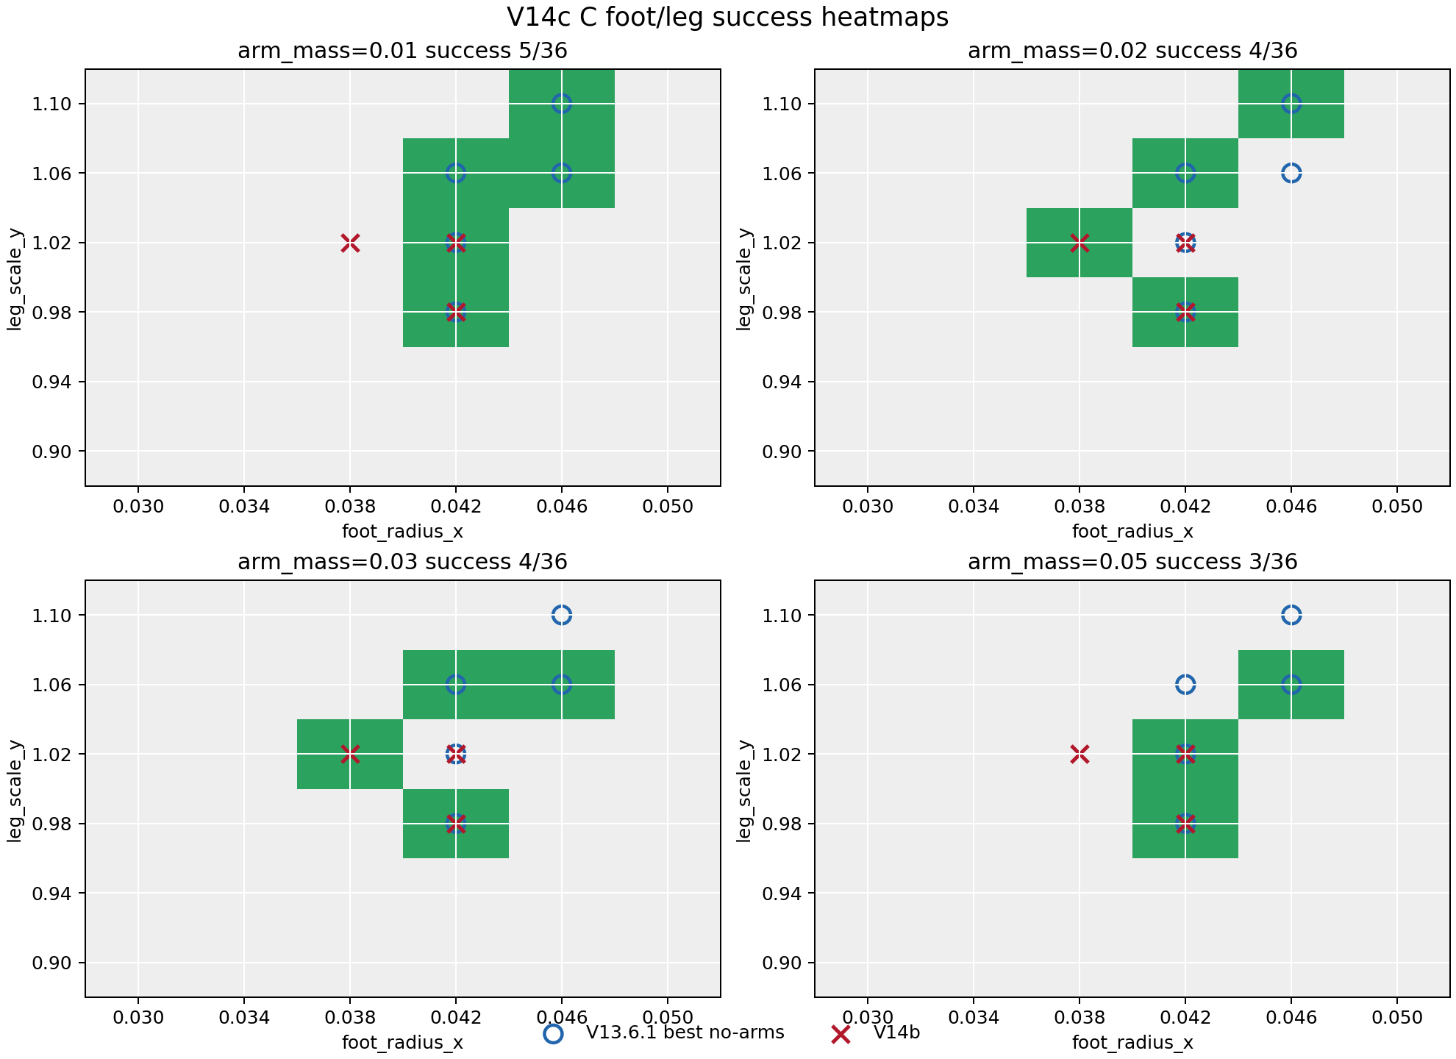
11 / 14 MuJoCo 仿真验证
Completed Evidence
已经拿到的四块硬证据
支撑「设计目标」可行性的核心仿真
V05 纯被动极限环
V10 滚动足准被动行走
Poincaré 截面收敛到不动点,说明步态周期稳定。
含义:辅助力矩做小不做大。
连续多步真实接触下行走稳定。
含义:足底鞋垫采用仿生滚动曲面。
V13.6 事件驱动 FSM
V14c 摆臂质量约束
四相位时序划分,切片 C 通过率 11.1%。
含义:决策层算法选型确认。
m=0.05 通过 3/36,m=0.01 升至 5/36。
含义:背包+连杆总质量必须严控。
下肢步态训练辅助设备 · 中期汇报 · 2026.06
MuJoCo 仿真验证

Slide 14
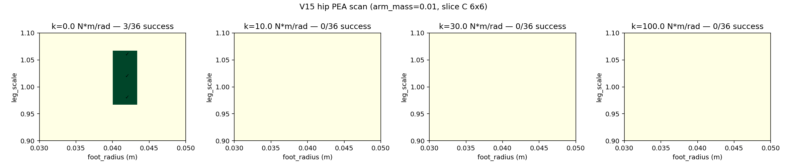
12 / 14 MuJoCo 仿真验证
Ongoing & Next
正在做的两件事 + 接下来的路线
把仿真链接到样机,先要解决 V16 的电机难题
V15 髋部 SEA 仿真支架 · 进行中
下一阶段路线图
已搭好 SEA 装配 + 弹性扫描框架,
smoke 通过 (k=0/100 可对比)。
下一步:
· 扫 k ∈ [50, 500] N/rad 取最优
· 对比有/无 SEA 的触地冲击曲线
· 锁定弹簧选型
V13.7
摩擦补偿增量
解决 V16 失败带
V17
传感器闭环
加 IMU/编码器噪声 + 状态估计
V18-21
3D 化
V16 电机动力学 · 关键发现
冠状面侧向 + 3D 鲁棒性
MX-64AR 一阶模型显示库仑摩擦 τ_C 与 FSM 形成耦合共振,扫描结果非单调:
成功带 ∈ {0, 0.034, ≥0.27} N·m,失败带 ∈ [0.013, 0.20] N·m。
MX-64 spec 落在 0.20 正中央。
三选一:
· 方案 A:换低摩擦关节 · 方案 B:V13.7 摩擦补偿(推荐先试) · 方案 C:选恢复带电机
V22
硬件样机 v1
CAD + BOM + 加工
V23-25
Sim-to-Real
系统辨识 + 真实地面行走
下肢步态训练辅助设备 · 中期汇报 · 2026.06
MuJoCo 仿真验证

Slide 15
13 / 14 中期总结
Summary
产品定义已经收敛,仿真证据正在补上
下半学期主要精力在 V13.7 / V15 与草图收尾
已完成
进行中
下一阶段
1
调研 + 用户画像 + 设计目标定稿
1
V15 髋部 SEA 弹性扫描
1
V17 传感器闭环 + 状态估计
2
功能五层架构 + 结构布置方案
2
V16 电机选型纠偏 (V13.7)
2
V18-21 3D 化(冠状面稳定)
3
V01 至 V14c 仿真链 ── 共 14 版
3
整体效果图与髋部剖视图手绘
3
V22 硬件样机 CAD + BOM
4
V13.6 决策层算法 ── 切片 C 11.1%
4
Pad UI 低保真稿
4
用户测试方案设计
5
V14c 质量约束 ── 摆臂红线锁定
5
终期答辩材料
下肢步态训练辅助设备 · 中期汇报 · 2026.06
中期总结

Slide 16
请老师批评指正
期待问题与建议
下肢步态训练辅助设备 · 中期汇报 · 2026.06

